Slide 1

MTPC读出电子学研究进展
CSNS白光中子多用途TPC物理研讨会
报告人：赵懋源
封常青 赵懋源 段文皓
核探测与核电子学国家重点实验室
中国科学技术大学近代物理系
2023-11-25 广东广州

Slide 2
内容提要
读出电子学系统介绍
触发方案改进介绍
电子学系统改进升级计划
总结与展望

Slide 3
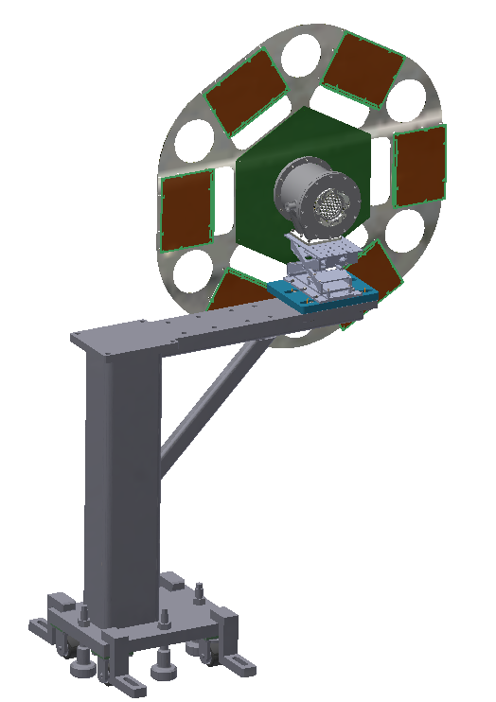
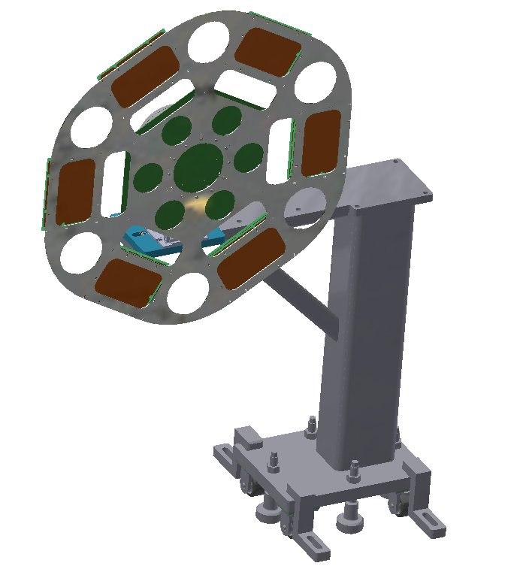
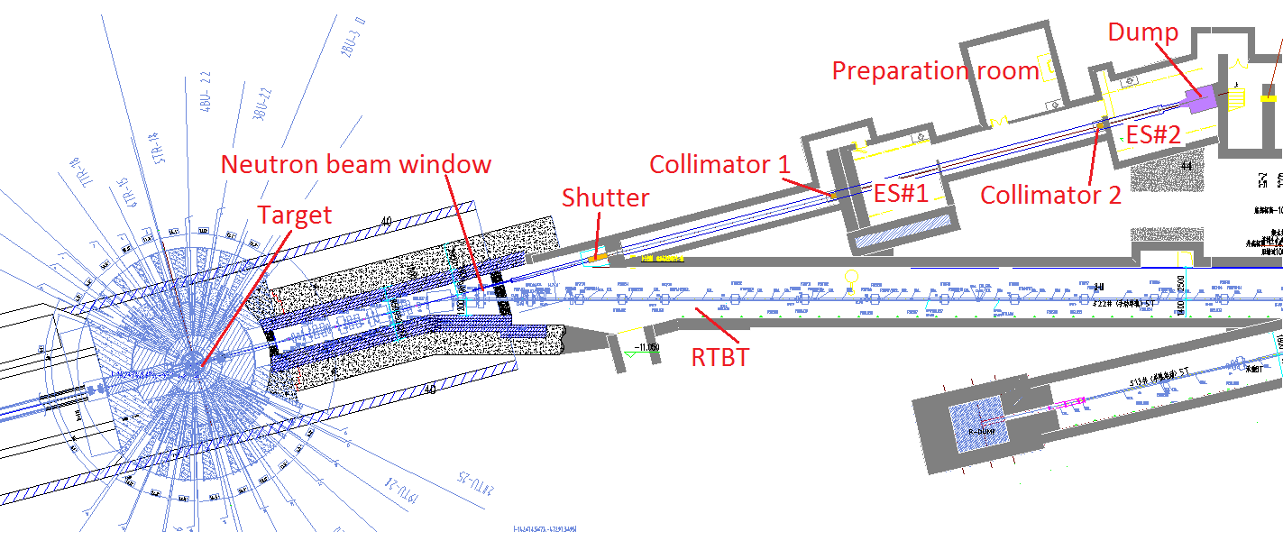


白光中子源多用途TPC (MTPC, Multi-Purpose TPC)
主要用途：针对轻带电粒子测量
  BLUET：Back-n Light Charged Particle Universal Experimental TPC
兼顾其他用途：裂变产物测量、中子共振照相、中子束斑测量
正面
背面
矢车菊

Slide 4
原型TPC读出电子学系统方案

Slide 5
电子学需求
原型TPC读出电子学指标需求
电子学需求:
读出通道数：1519路阳极+1路阴极+1路丝网
电荷测量范围：覆盖4.2fC至1.7pC
波形采样率：不低于20MSPS
采样窗口：大于20μs
通道间同步性：好于10ns
定时精度：好于10ns
读出死时间：低于50μs
主要的技术挑战:
低功耗、高集成度
电荷测量范围大
死时间短
技术方案：电荷灵敏放大 + 波形数字化 + FPGA数字化处理

Slide 6
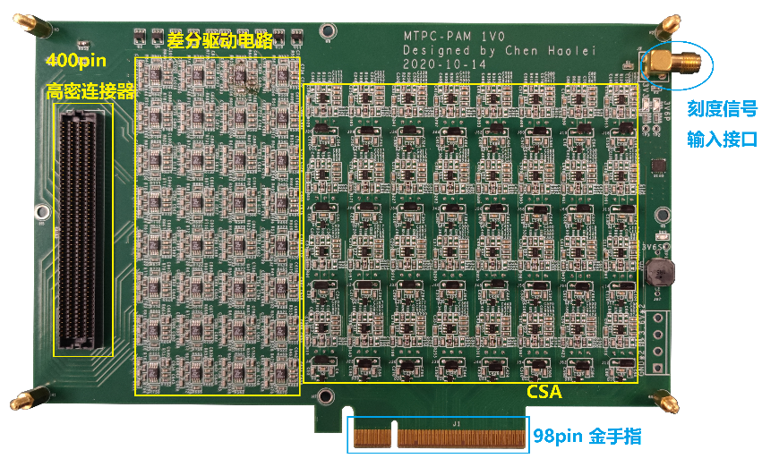
电子学模块设计
前放模块设计
通道数：64路
处理方式：电荷收集
电荷测量范围：不超过3pC
输出信号类型：差分模拟信号
尺寸：19.1cm×11.5cm
功耗：1W/板
探测器信号由金手指输入
处理后差分信号由高密连接器输出

Slide 7
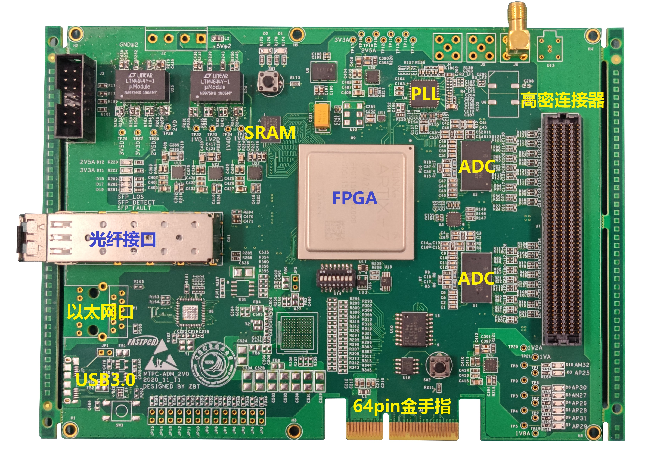
电子学模块设计
波形数字化模块设计
ADM：模拟-数字转换模块
通道数：64路
采样率：40MSPS
分辨率：12bits
输出接口：2.4Gbps光纤链路
备用接口：USB3.0、1G Ethernet
尺寸：16.5cm×12.7cm
功耗：8W/板
基于两片32通道ADC芯片实现数字化
FPGA内部对64通道进行CR-RC²滤波

Slide 8
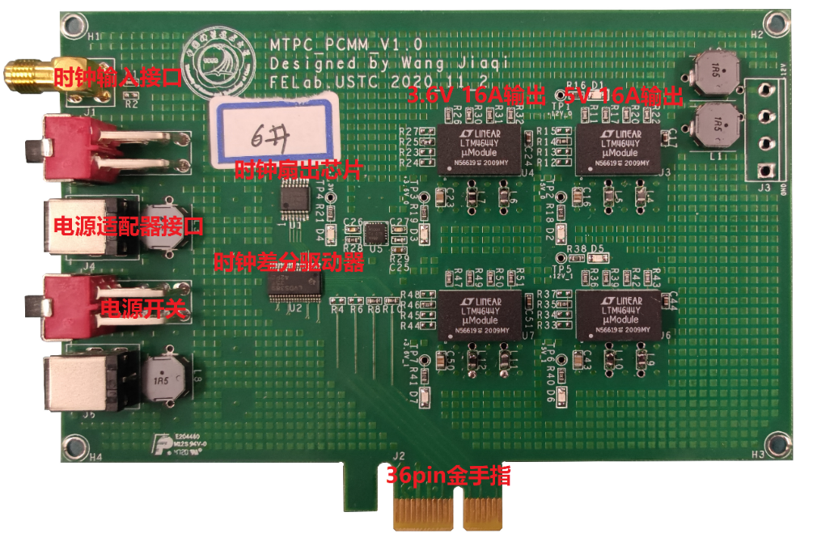
电源时钟管理模块设计
PCMM：电源时钟管理模块
2个12V电源适配器供电
两路5V输出，为ADM供电
两路3.6V输出，为PAM供电
时钟扇出
为前端电子学（PAM、ADM）供电每个模块最大支持16A输出

Slide 9
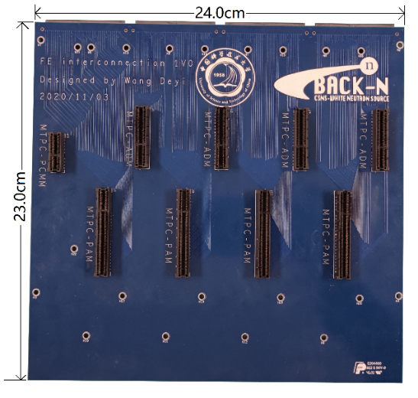
前端互联模块设计

Slide 10
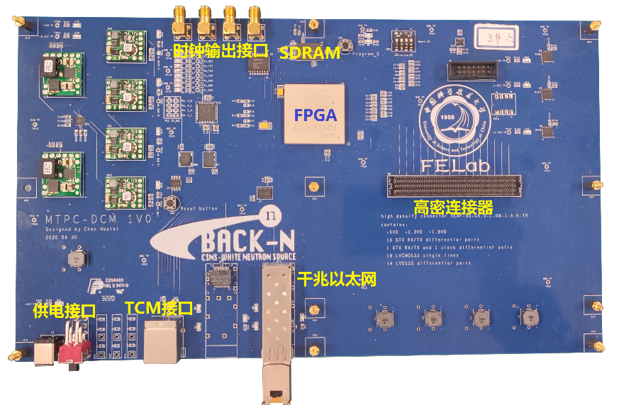
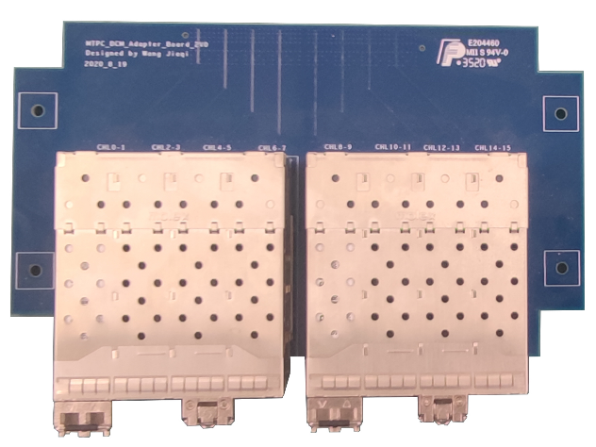
数据获取（汇总）模块设计
DCM：数据汇总模块
子母板结构
上位机数据接口：千兆/万兆以太网
前端数据接口：光纤@最多16个（子板）
8Gb DDR3L SDRAM缓存
12V 5A适配器供电
尺寸：30.5cm×17.8cm

Slide 11
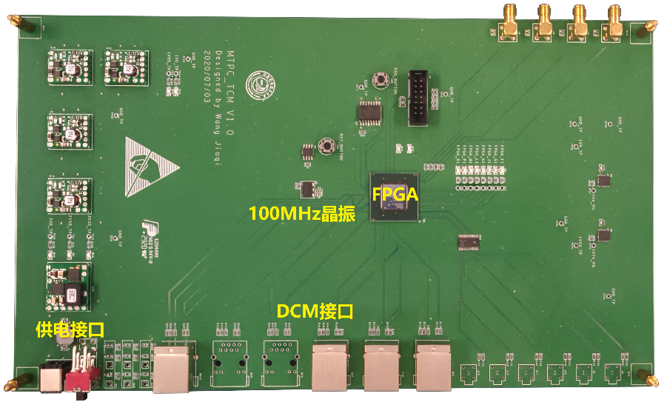
电子学模块设计
主时钟触发模块设计
TCM：时钟触发模块
DCM数据接口：RJ45口@最多6个
系统时钟源：100MHz（50ppm）
12V 5A适配器供电
尺寸：30.5cm×17.8cm

Slide 12
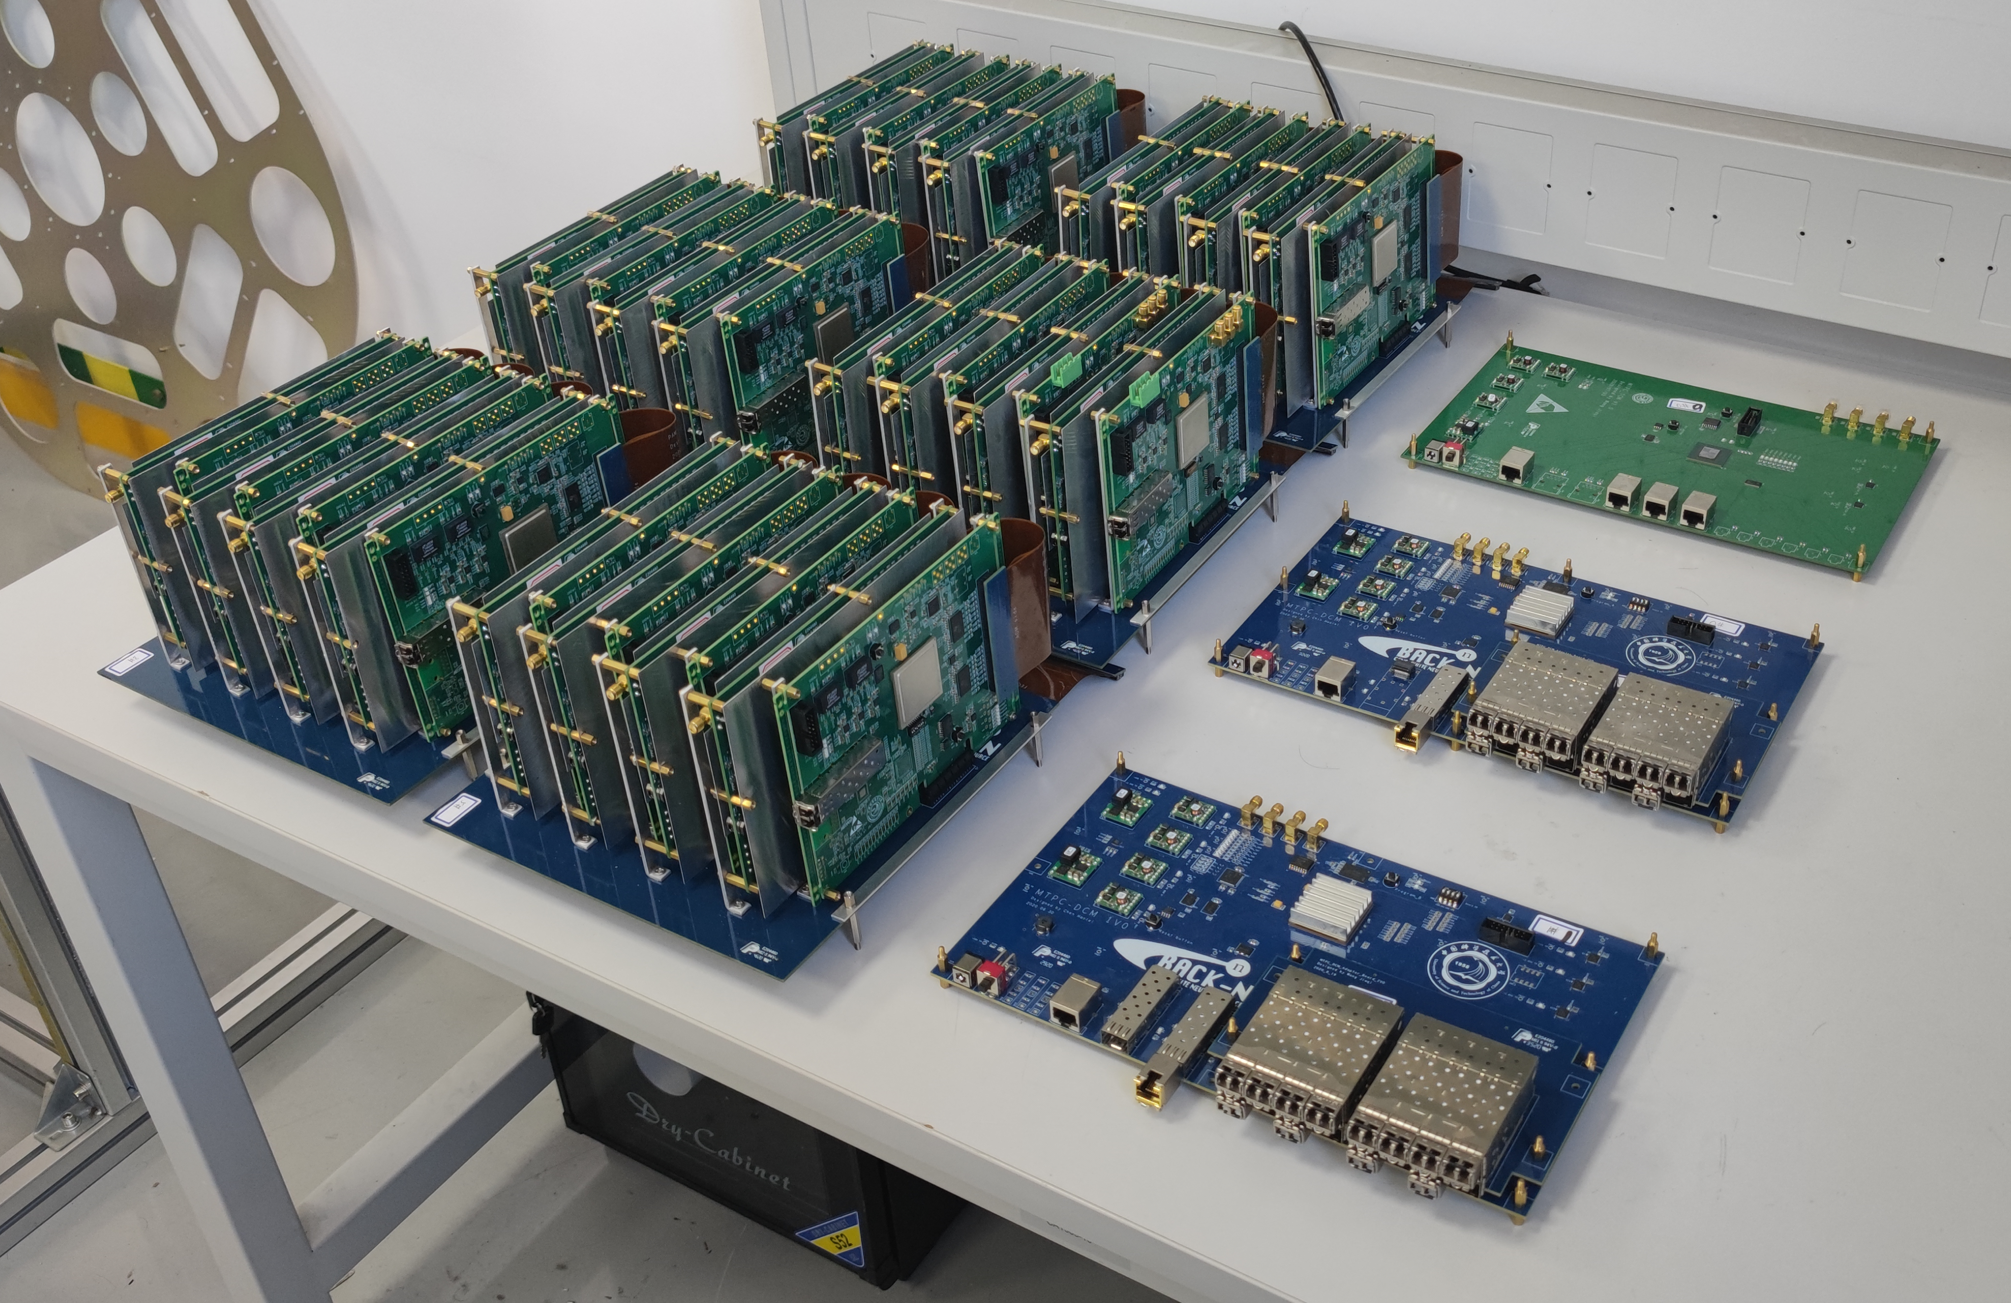
已交付的读出电子学模块
PAM
TCM
PCMM
ADM
DCM
24块PAM、24块ADM、6块PCMM、2块DCM、1块TCM，共计57个电路模块
Notes:
设计完成的原型电子学系统实物如图所示，核心模块数量总计约50多块，可以实现对1536路探测器信号的读出。

Slide 13
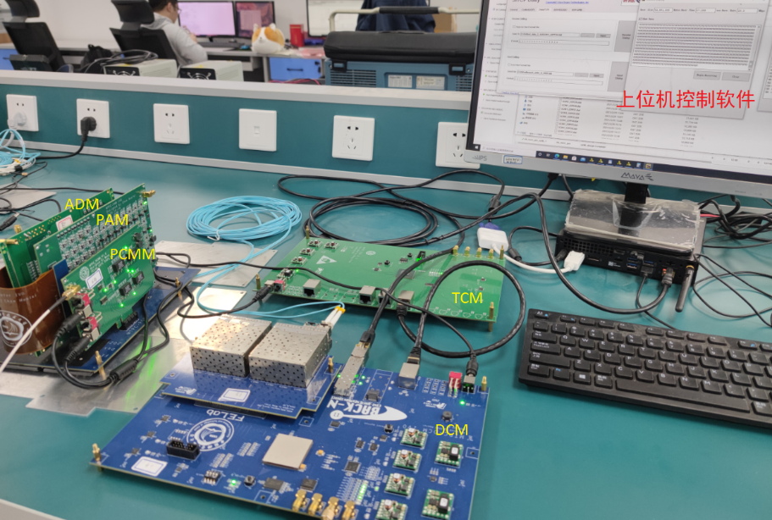
电子学测试
主要测试项目
电荷测量性能（基线噪声、线性、通道间串扰）
时间性能：时钟同步、触发同步、定时性能
数据传输可靠性（长时间误码率测试）
Notes:
同时对电子学基线进行分析，各通道间基线分布比较集中，不一致性仅约0.1%。

Slide 14
电子学测试结果
 | 原型探测器读出需求 | 电子学性能
读出通道数 | 1521路 | 1536路
电荷测量性能 | 信号幅度范围： 4.2fC至1.7pC | 噪声RMS: 0.76fC
 |  | 动态范围上限: 2.8pC
波形采样率 | 不低于20MSPS | 40MSPS
单次事例采样窗口 | 覆盖20μs | 25.6μs
通道间同步精度 | 好于10ns | 好于200ps
飞行时间测量精度 | 好于10ns | 好于3ns
死时间 | 短于50μs | 约25μs
读出电子学各项技术参数满足原型TPC读出需求
Notes:
除了前面的测试外，论文还对电子学系统的死时间进行了测试，结果表明读出系统死时间约25μs。电子学系统性能总结如表所示，各项性能均满足原型探测器读出需求，该方案为未来大规模MTPC装置的读出奠定了技术基础。

Slide 15
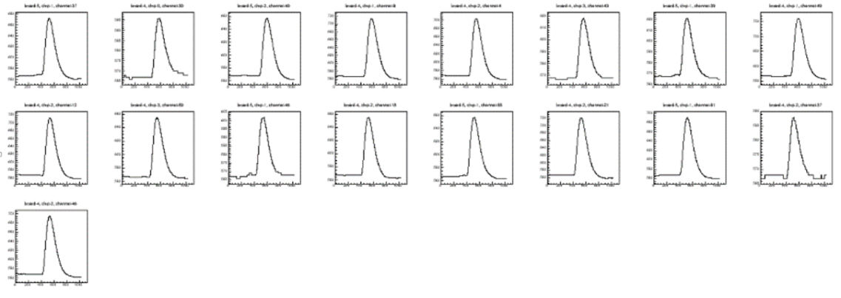
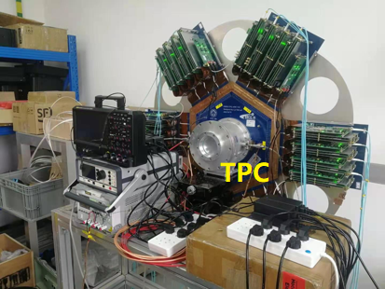
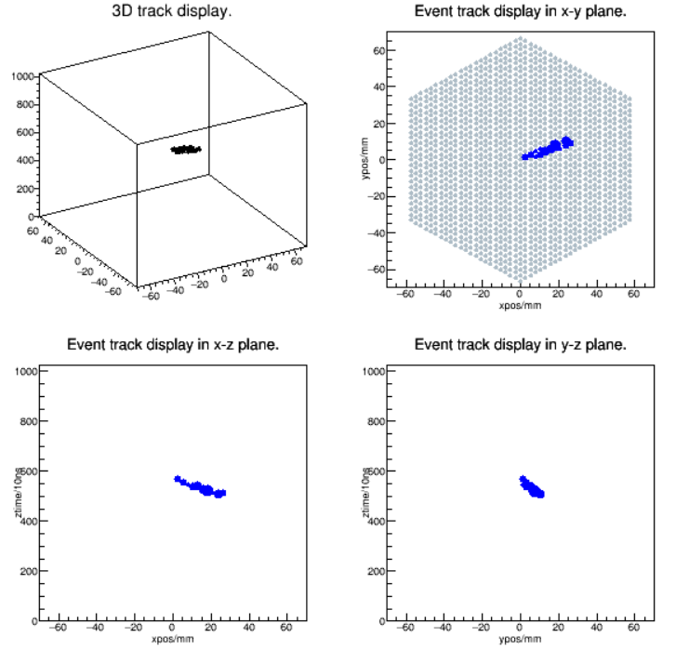
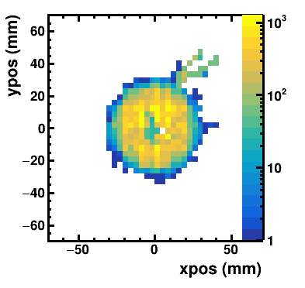
系统联调：放射源测试
实验装置：原型TPC
放射源：²⁴¹Am α源
电子学模块
验证了读出系统对带电粒子的测量功能
Notes:
首先进行了α放射源测试，一个事例的波形如右上图所示，所有击中通道波形均正常，α粒子径迹如中间这幅图所示，可以看出比较清晰的三维径迹。电子学通道击中分布如右图所示，与放射源位置对应。通过α放射源测试验证了读出系统对带电粒子的测量功能。

Slide 16
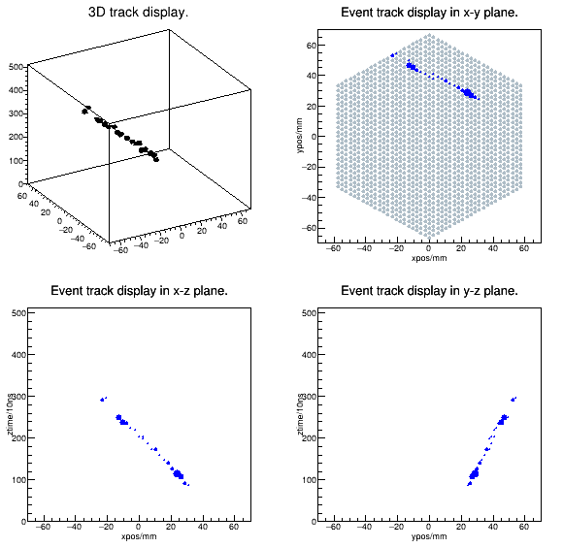
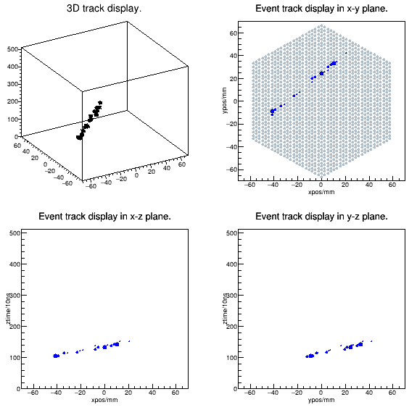
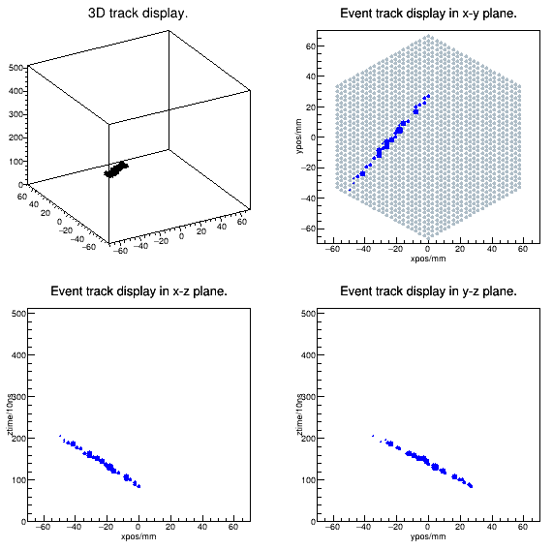
系统联调：宇宙线测试

Slide 17
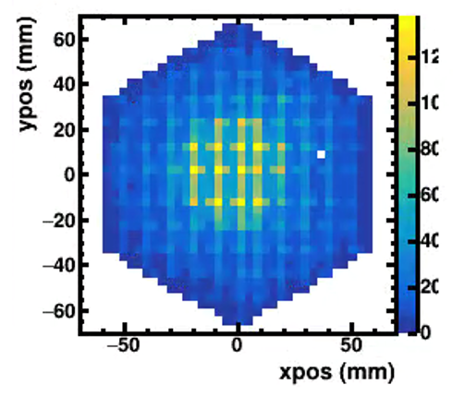
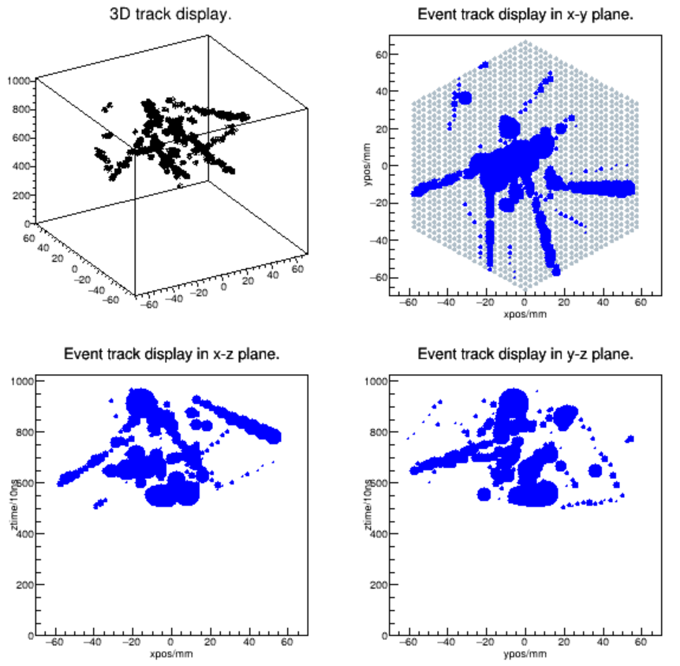
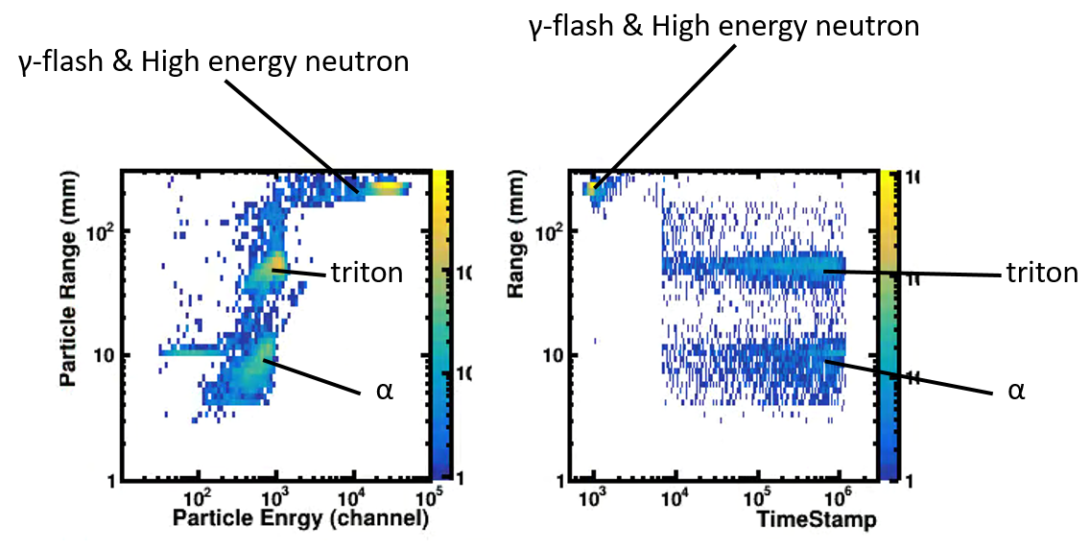
Back-n束流实验（⁶Li靶）
所有电子学通道工作正常
系统具有良好的粒子径迹测量能力
对氚、α实现了良好鉴别
实验室新闻链接：http://sklpde.ustc.edu.cn/2021/0217/c7107a470852/page.htm

Slide 18
内容提要
读出电子学系统介绍
触发方案改进介绍
电子学系统改进升级计划
总结与展望

Slide 19
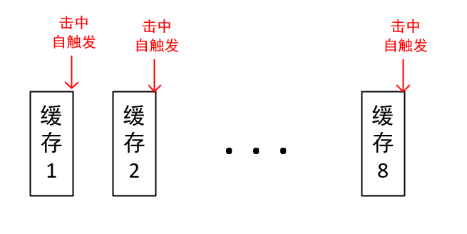
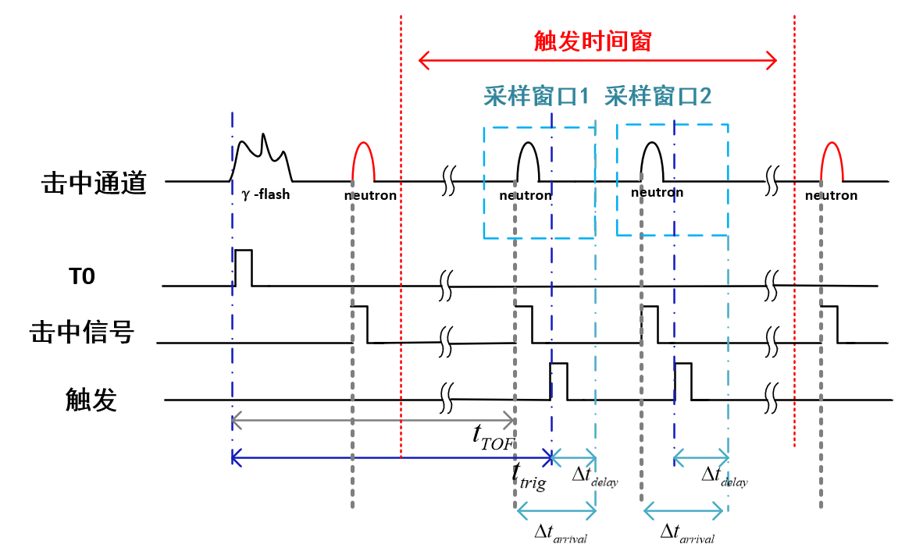
现有触发逻辑
自触发
多通道数据并行写入缓存，串行读出
为防止高能区数据占满缓存，造成较大的死时间，采用允许击中的区间避开高能区数据

Slide 20
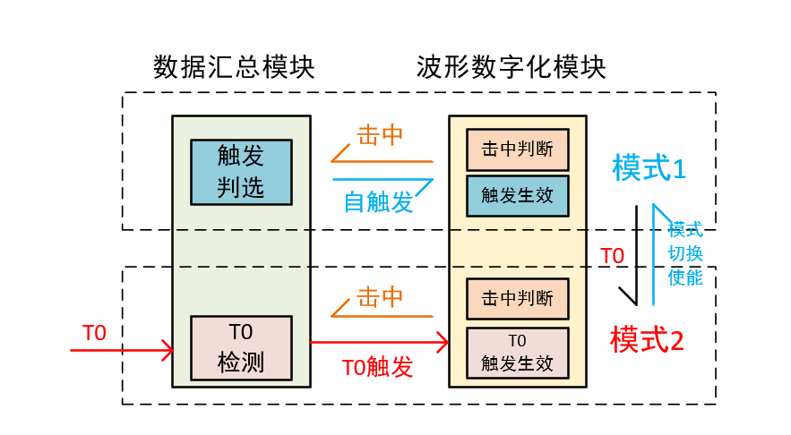
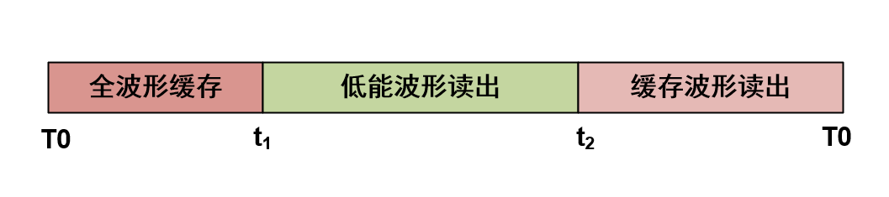
触发逻辑改进
高能区数据由T0外触发
高能区数据并行写入缓存之后不读出，切换至低能区之后，低能区数据边采集边读出
低能区数据采集结束后，在下次T0来临之前读取高能区数据

Slide 21
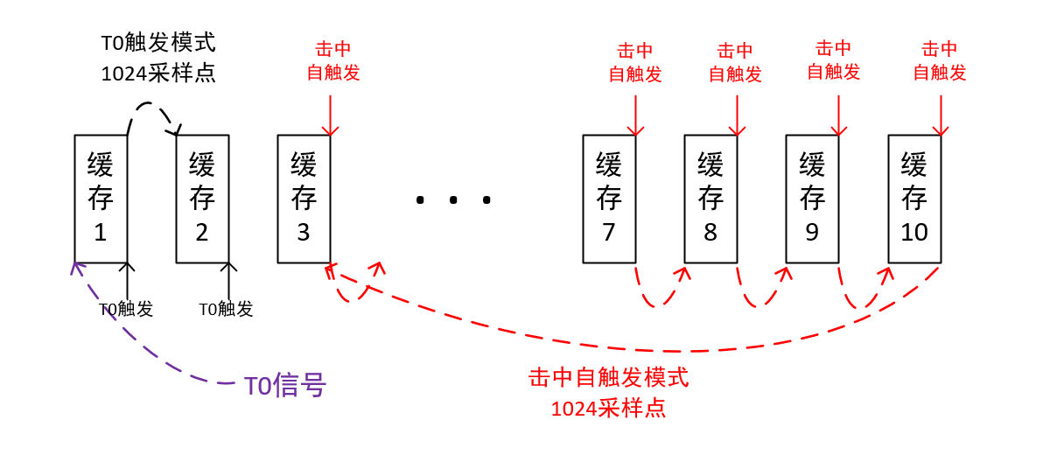
触发逻辑改进
可以采集高能区数据
目前采用2*高能区数据包+8*低能区数据包的模式

Slide 22
内容提要
读出电子学系统介绍
触发方案改进介绍
电子学系统改进升级计划
总结与展望

Slide 23
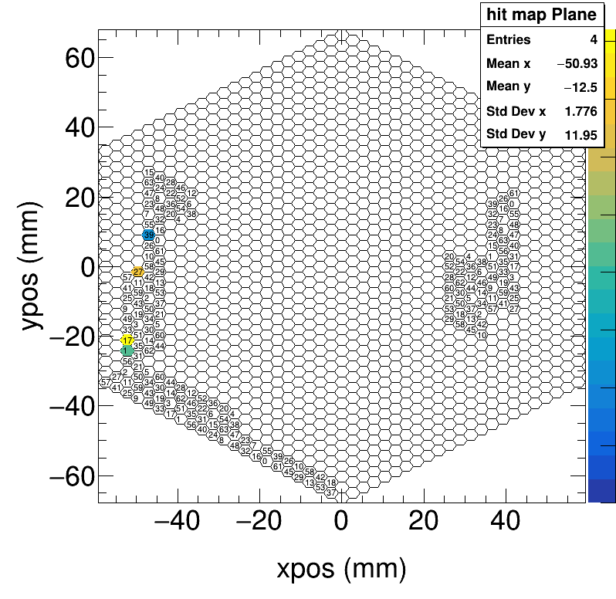
存在问题一
电子学相邻通道号颠倒，原本连续的径迹出现中断；
每次上电情况不同，给径迹重建带来影响
分析认为是ADC的数据经过JESD204B协议传输至FPGA过程中造成的

Slide 24
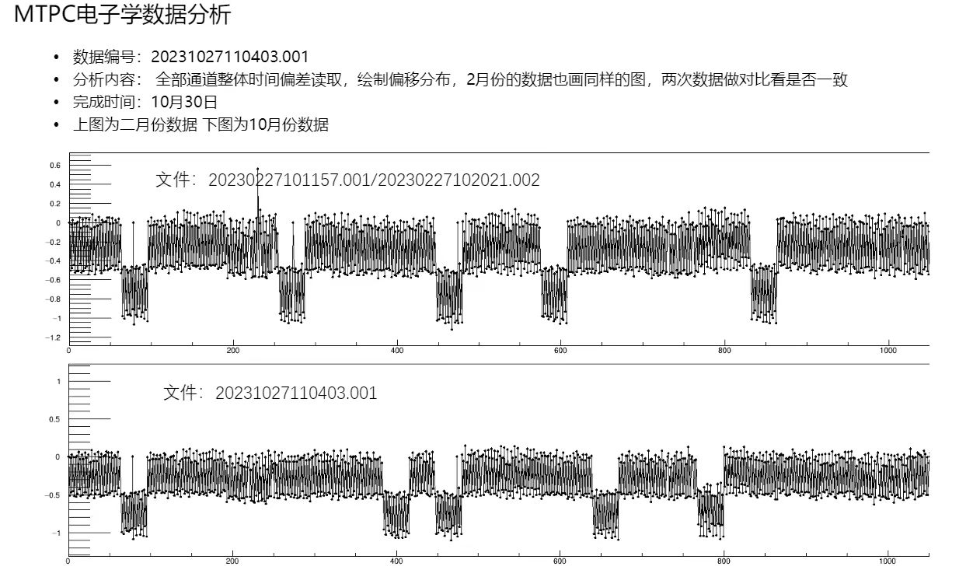
存在问题二
电子学同一片ADC采集时间，与其他通道相差一个采样点（12.5ns）；
每次上电情况不同，给数据分析带来影响
分析认为是ADC的数据经过JESD204B协议传输至FPGA过程中造成的

Slide 25
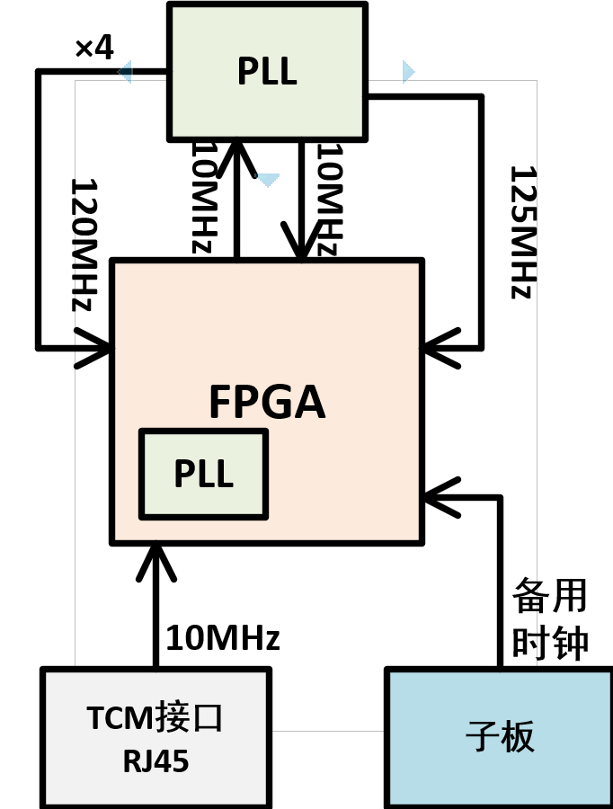
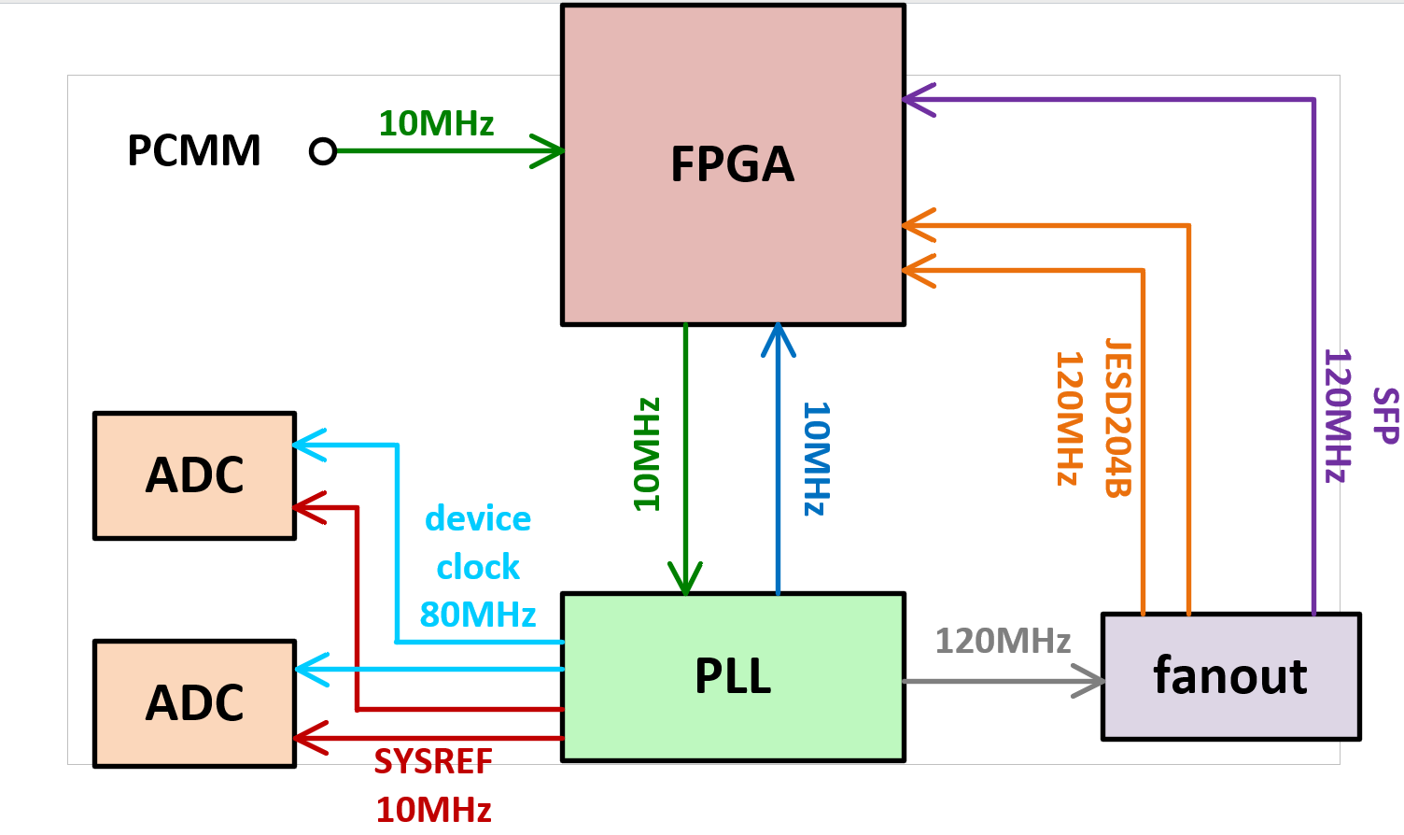
存在问题三
现有的逻辑是基于10MHz全局时钟下工作，该时钟频率为FPGA芯片内时钟管理模块的频率下限，稳定性差
下一步将全局时钟提升至20MHz可以提高系统工作稳定性

Slide 26
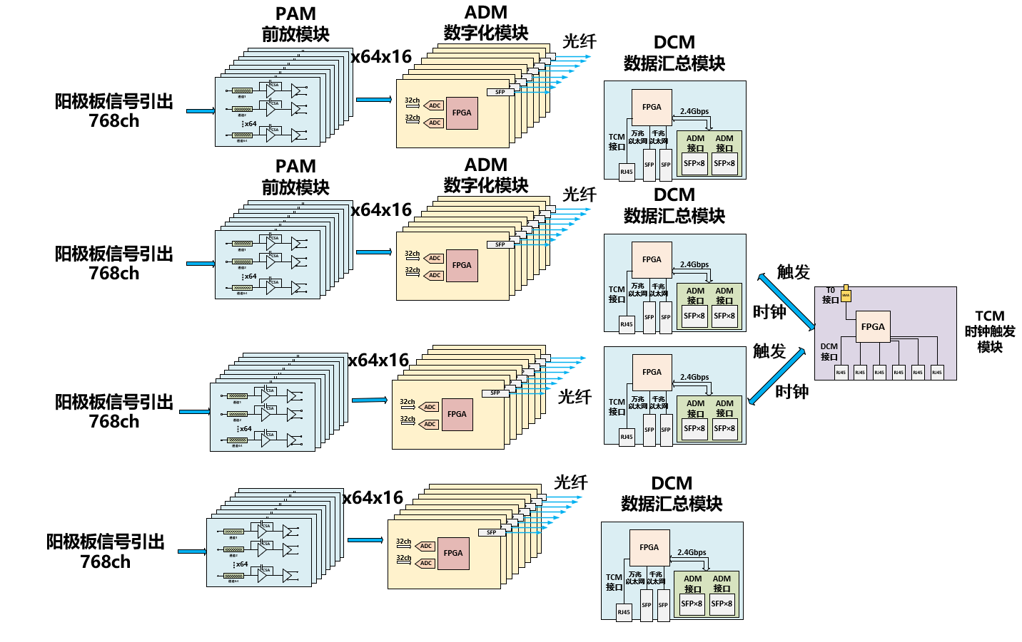
电子学硬件规模升级
在MTPC原型系统的设计框架内，利用电子学可扩展性扩大规模
1536+1536路原型系统，应用于TPC双端读出
DCM

Slide 27
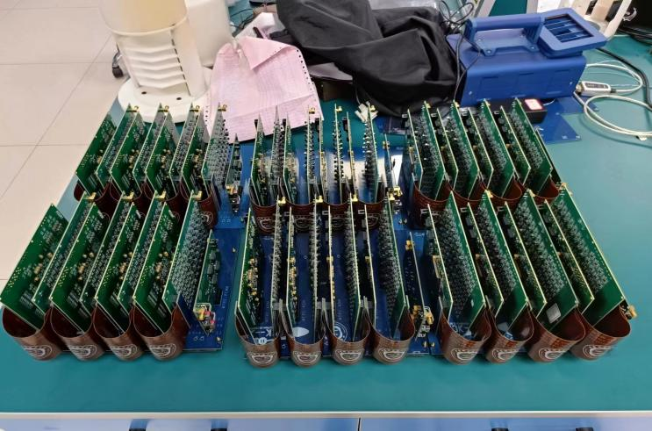
电子学模块设计加工
TCM
PCMM
DCM
24块PAM、24块ADM、6块PCMM、2块DCM，共计56个电路模块
1536路原型系统，正在进行调试

Slide 28
大规模电子学系统逻辑升级模块开发
大规模系统中，电子学硬件逻辑更新过程繁琐；
可以尝试采用远程更新，将逻辑固化的数据用现有的数据通道发送至各前端进行固化；
已在一些系统中得到应用
FPGA
Logic data
Flash

Slide 29
基于SiTCP协议的万兆以太网模块应用
双端读出的TPC电子学系统共3072通道，使用双触发模式数据量巨大
按最大估算，将3072通道的高能区部分数据在30ms内传输完成，每块DCM的数据率为：
16bit*1024samples*2*1024channel / 30ms = 1Gbps
已接近或超过以太网上限，需要对以太网速率进行升级

Slide 30
内容提要
读出电子学系统介绍
触发方案改进介绍
电子学系统改进升级计划
总结与展望

Slide 31
总结
研制完成了1519路原型TPC系统，并成功开展了束流实验
  该原型TPC也是继美国LANSCE的NIFFTE后世界上第二台专门用于测量中子核反应截面数据的专业探测器系统
  为更大规模的TPC系统研制奠定了技术基础
应用于TPC双端读出的电子学
    硬件正在调试中
    利用TPC双端读出的方案开展进一步的实验，发表物理结果
    改进了电子学触发方案

Slide 32
展望
下一步工作计划
  解决ADC采集数据时，通道号和时间错位的问题
  提高全局时钟频率，提高系统运行稳定性
  完成双端读出电子学硬件调试
  增加便于大规模电子学硬件逻辑升级的模块
  开发基于SiTCP协议的万兆速率数据传输端口模块
  调研和使用国产读出ASIC，提高系统集成度，降低功耗
后续工作还在开展中，希望得到进一步的支持！
恳请批评指正

